Slide 1

数据字典

Slide 2
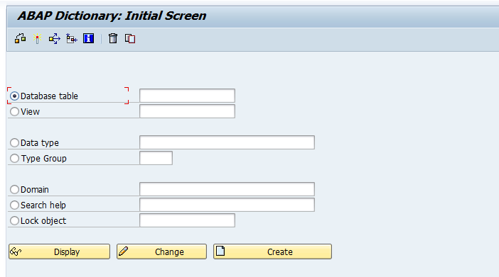
什么是数据字典？
数据字典（ABAP Dictionary）是。。。
事务代码：SE11

Slide 3
数据字典对象
数据库表 Database Table
透明表（Transparent Table）：在数据库中有对应的物理表
存储表（Pooled Table）；簇表（Cluster Table）
视图 View
数据库视图 Database View
项目视图 Projection View
维护视图 Maintenance View
帮助视图 Help View
数据类型 Data Type
数据元素 Data Element：描述一个字段的用途
结构 Structure：为若干个字段组合，在数据库不存在数据记录
表类型 Table Type
类型池 Type Group
域 Domain：描述一个字段类型和长度等信息
搜索帮助 Search Help
锁对象 Lock Object
Notes:
透明表：每个透明表在数据库中有一个相应的物理表。物理表的名称和数据字典中的逻辑表定义的名称一致。事物中处理的数据存贮在透明表中。可以通过数据库直接查询，abap人员也希望能了解这个表的名字。
存储表：存储表可以用来存贮控制数据（例如：屏幕顺序，程序参数或临时数据）。几个存储表可以组合成一个表库。该表库和数据库中的一物理表库相一致。它包含了各组合库分派给它的所有记录。
簇表：连续的文本如文档之类可以存贮在簇表中。几个簇表可以组合成一个表簇。对这种表类型，不同表中的几个逻辑行组合到一物理记录。这可以实现一对象接一对象地存贮或访问，访问簇中的表的一个前提是，至少关键字的一部分必须相符合。几个簇表存贮在数据库中一个相应的表里。

Slide 4
数据字典预置类型
数据字典预置类型 | ABAP 类型 | 运行长度 | 说明
ACCP | N(6) | 6 | 会计结算周期
CHAR | C(n) | 1 - 255 | 字符
CLNT | C(3) | 3 | 集团、数据区域代码
CUKY | C(5) | 5 | 货币代码
CURR(n,m) | P((n+1)/2) Decimal m | 1-17 | 货币金额
DATS | D(8) | 8 | 日期
DEC n,m | P((n+1)/2) Decimal m | n(1-31)m(1-17) | 数值计算
FLTP | F(8) | 18 | 浮点数
INT1 | X(1) | 3 | 单字节整型数
INT2 | X(2) | 5 | 双字节整型数
INT4 | X(4) | 10 | 四字节整形数
LANG | C(1) | 内部一位，外部2位 | 语言代码
LCHR | C(n) | 256-最大值 | 长字符
LRAW | X(n) | 256-最大值 | 长字符串
NUMC n | N(n) | 1-255 | 数值文字
PREC | X(2) | 16 | 精确度
QUAN n,m | P((n+1)/2) Decimal m | 1-17 | 数量
RAW n | X(n) | 1-255 | 位字串
TIMS | T(6) | 6 | 时间
VARC n | C(n) | 255-最大值 | 长字符
STRING | String | 1-最大值 | 字符串
RAWSTRING | Xstring | 1-最大值 | 位字符串
UNIT | C(n) | 2-3 | 单位

Slide 5
透明表
以实例讲解透明表的建立过程
学生信息表：ZBC_XXX_STUDENT
学校信息表：ZBC_XXX_SCHOOL
字段名称 | 主/外键 | 类型 | 长度 | 小数位 | 描述
ZCODE | P.KEY | NUMC | 5 |  | 学生ID
ZNAME |  | CHAR | 10 |  | 学生姓名
SEX |  | CHAR | 1 |  | 性别
ZSCHOOL | F.KEY | NUMC | 3 |  | 学校ID
WEIGH |  | QUAN | 10 | 2 | 体重
ZUNIT |  | UNIT | 3 |  | 单位
字段名称 | 主/外键 | 类型 | 长度 | 小数位 | 描述
ZSCHOOL | P.KEY | NUMC | 3 |  | 学校ID
ZSNAME |  | CHAR | 20 |  | 学校名称
ZADD |  | CHAR | 50 |  | 学校地址

Slide 6
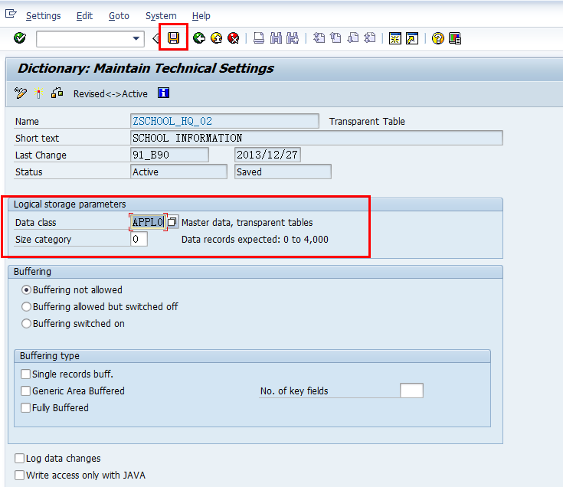
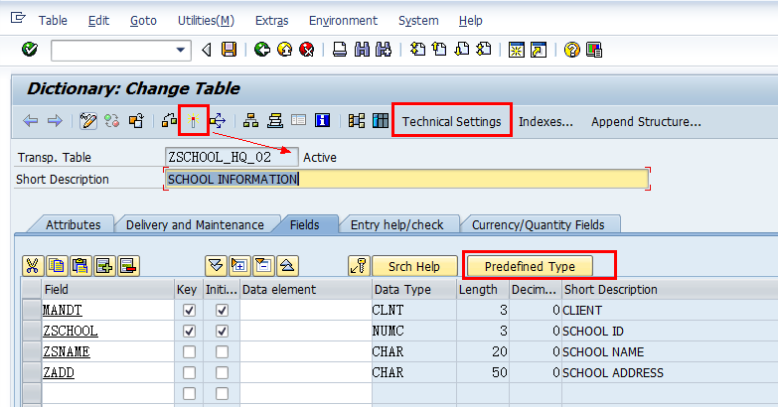
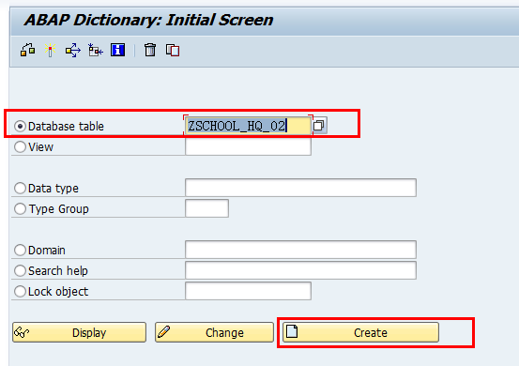
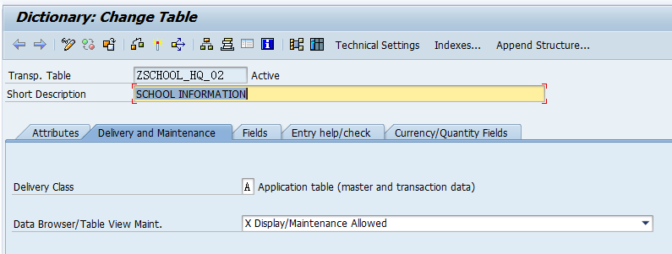
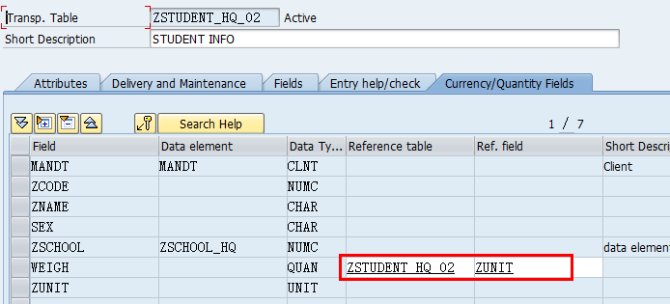
数据库表的创建 SE11
选择数据库表，输入数据库表的名称，点击新建
在第二个分页签中输入数据库表类型，以及是否可维护
在Fields分页签中输入字段清单，勾选主键，是否以初始值填充，输入类型/长度/小数位/描述文本
如果有重量/金额，需要在第五个分页签中维护与单位之间的关系
维护技术设置，激活
必填：技术设置
全部设置完毕之后点击激活
点这里可以切换类型的输入方式

Slide 7
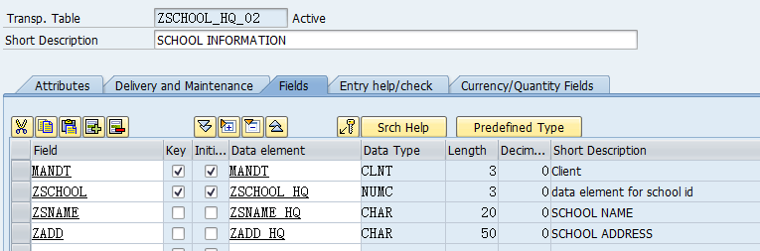
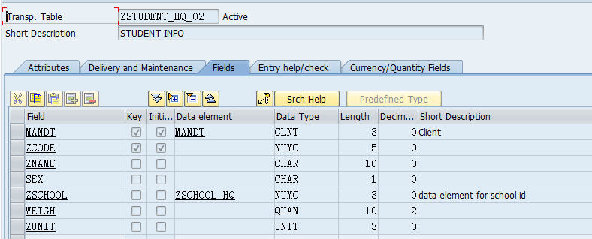
数据元素 Data Element
相同字段含义，参照同一个DATA ELEMENT，保证数据统一性

Slide 8
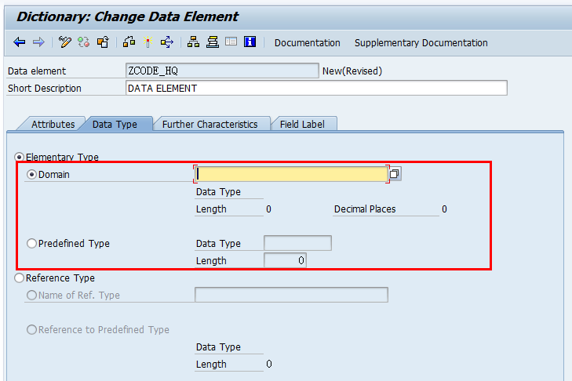
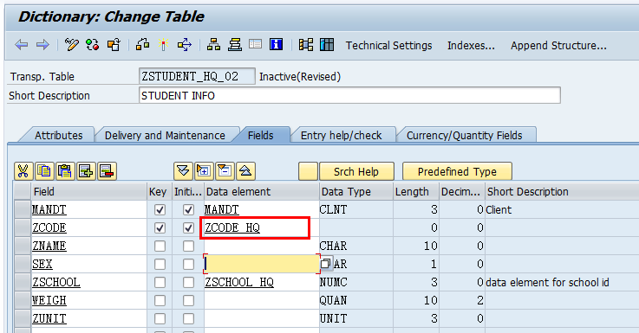
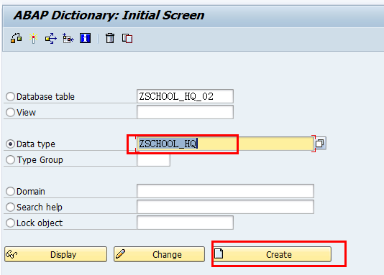
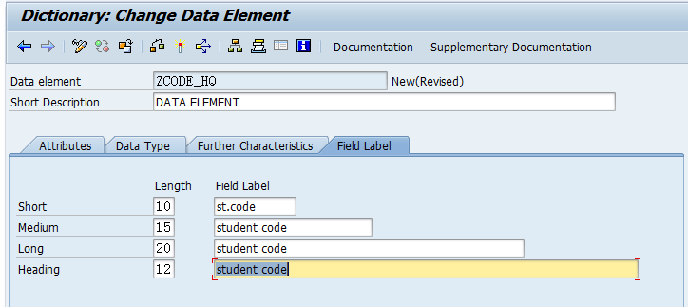
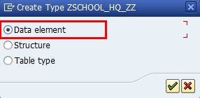
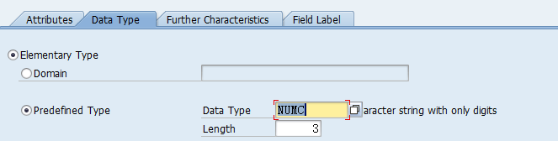
数据元素 Data Element
对于在多个字段，如果指向相同的涵义，可以通过参照数据元素定义类型、长度及文本保持统一。
创建方法：
在数据库表中，输入DATA ELEMENT的名称（不存在的），双击创建
或者在SE11界面，通过data type创建
数据元素的类型设置
参照域（Domain）
直接指定（Predefined Type）
指定Field Label
不同长度下的显示文本
双击

Slide 9
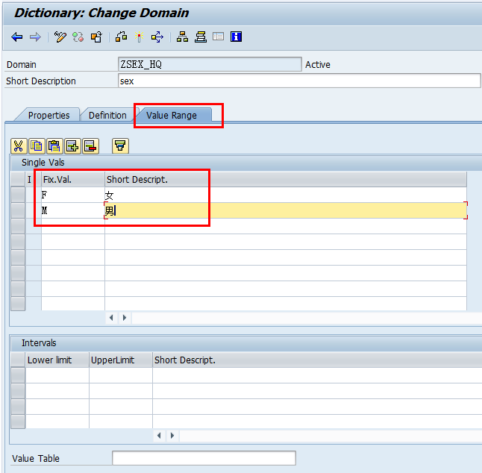
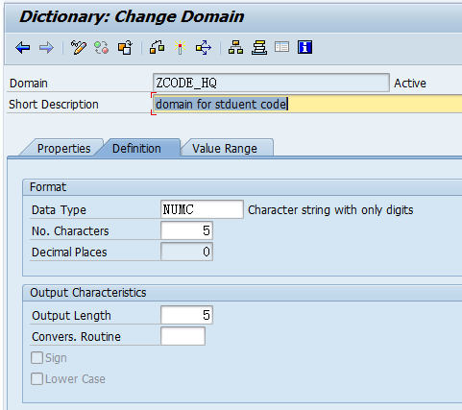
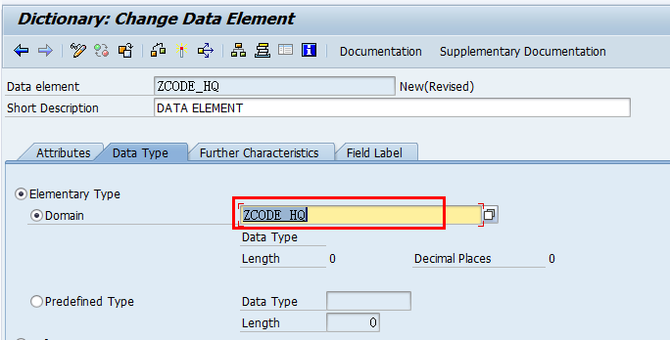
域 Domain
对于多个不同涵义的数据元素，有时共享相同的类型及长度，可以通过域的定义，减少数据量
创建方法：
在数据元素上，输入要创建的域（不存在的），并双击创建
在SE11界面下，通过选择Domain创建
创建步骤：
在definition分页，维护类型、长度、 小数位、显示长度、转换规则、是否可接受负数、是否接受小写
如果需要维护取值范围，例如：性别取值为男或女，则在value range分页签维护
可以维护断点值、取值范围、或维护取值表格
双击

Slide 10
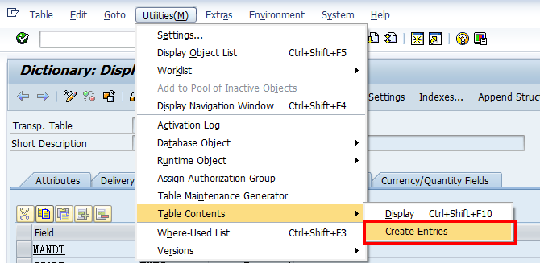
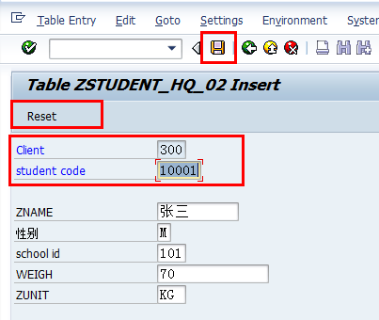
数据库表内容的维护
查看/维护数据库表主要有以下三个路径
SE11->contents 查看表内容，默认为单条修改
SE16N 查看表内容，最好不在此事务代码下进行修改
SM30 通过批量维护视图查看表内容，需要通过generator生成
点击保存
重置/清空
主键
其他字段

Slide 11
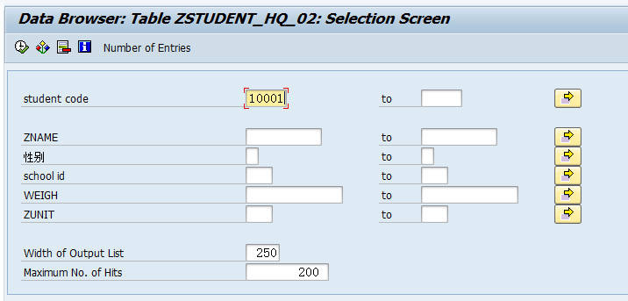
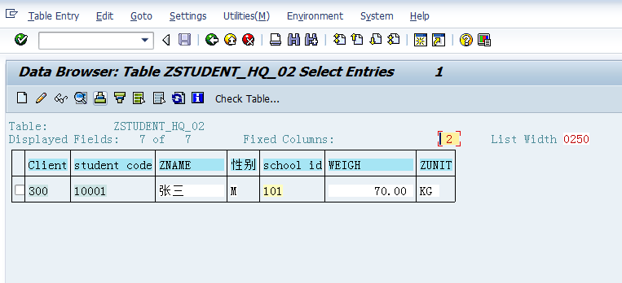
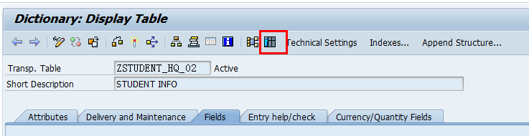
数据库表内容的维护
SE11查看表内容
选择限制条件

Slide 12
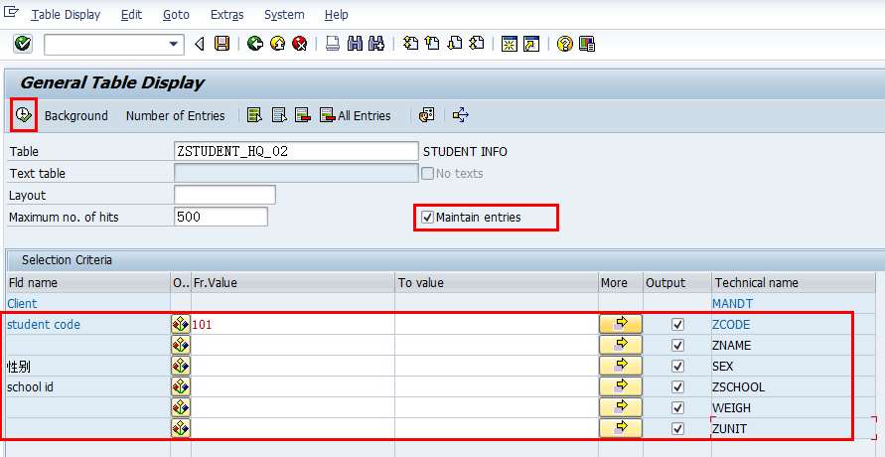
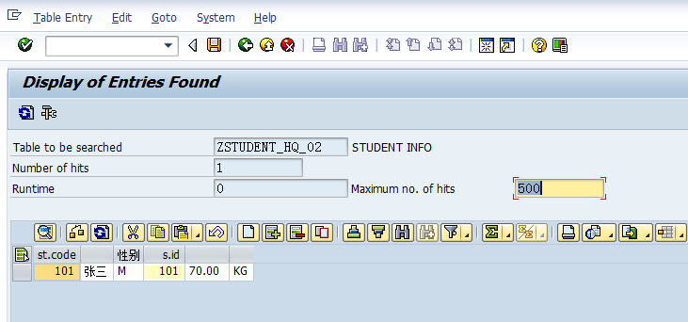
数据库表内容的维护
SE16N查看表内容，一般最好不要在这里进行数据内容维护
执行
维护表内容
筛选条件

Slide 13
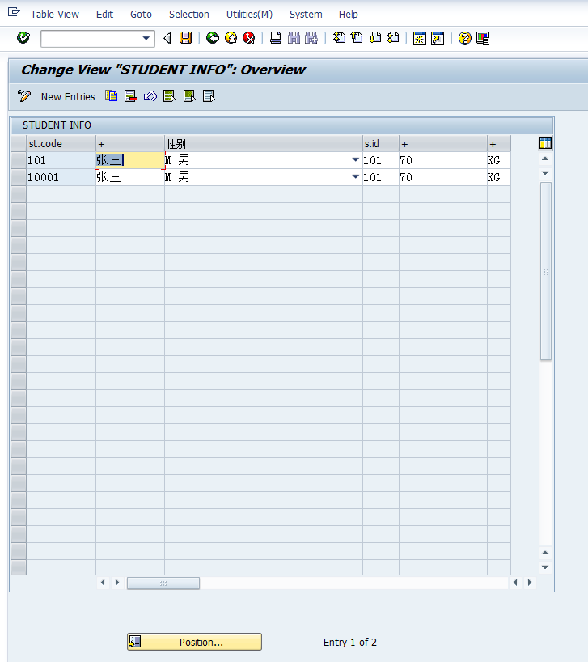
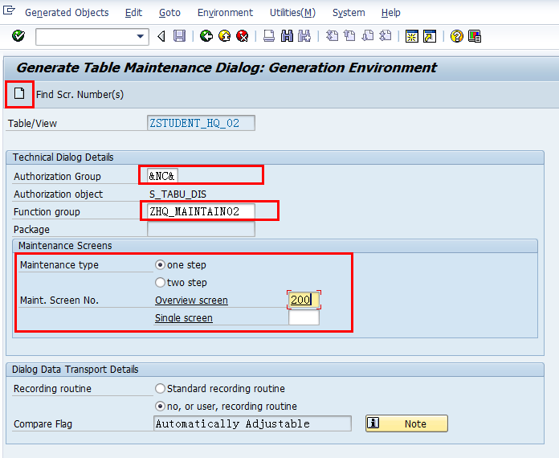
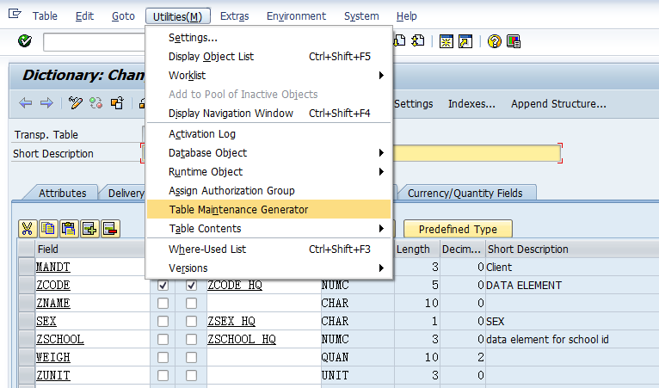
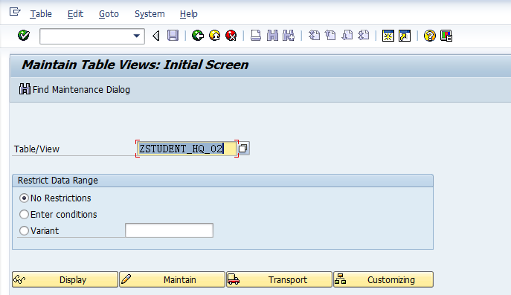
数据库表内容的维护
SM30维护表内容
必须在数据库表中，先进行设置
界面编号：从0到9999,，每个函数组中不能重复
设置完毕后，进入SM30，输入表名，可以维护数据
输入权限组
输入函数组（不存在会自动新建）
单步-一个界面编号
两步-两个界面编号

Slide 14
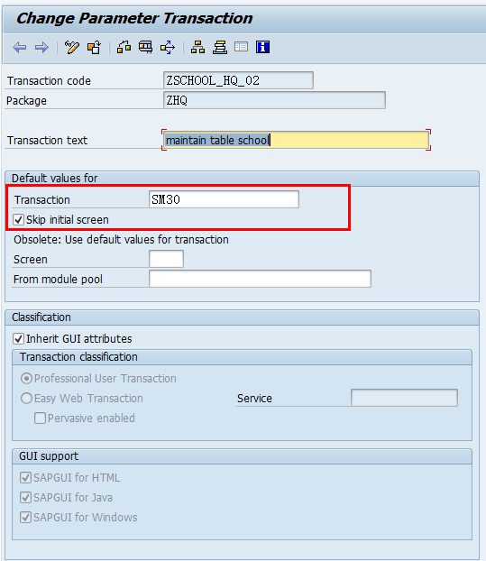
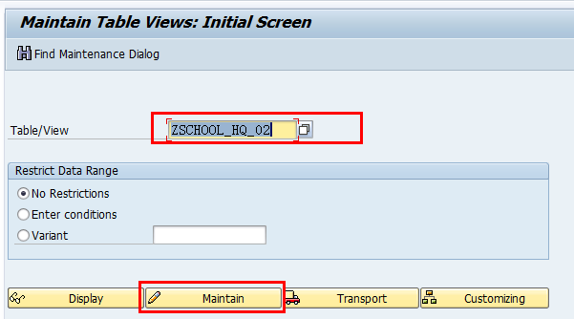
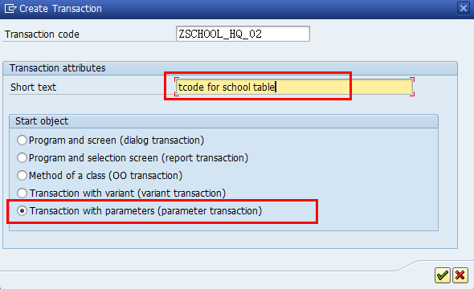
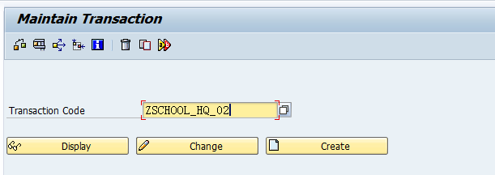
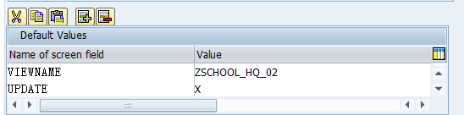
创建事务代码
创建事务代码 – SE93
给某个数据库表的SM30批量维护界面创建单独的事务代码
输入执行的事务代码

Slide 15
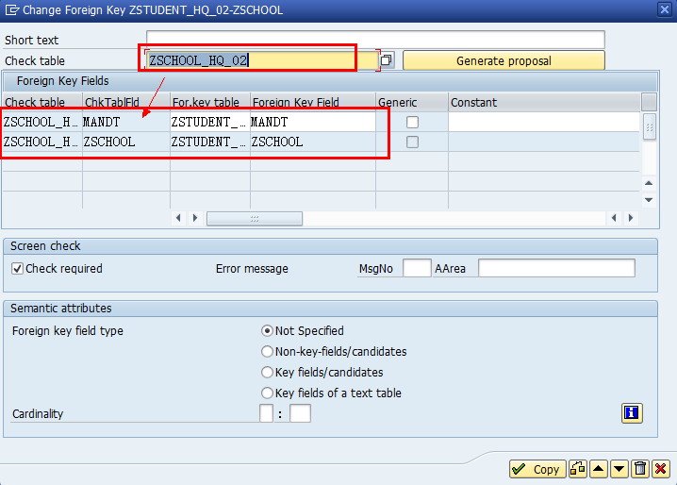
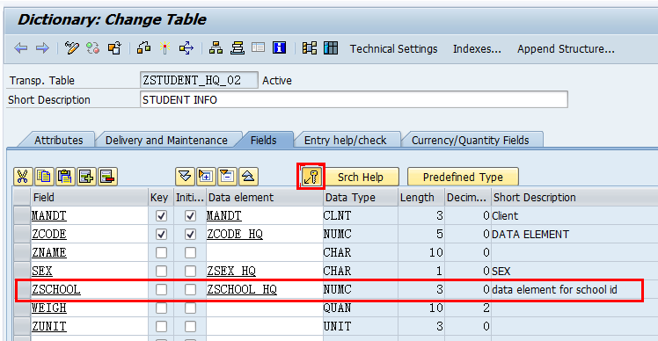
创建外键
学生表中的学校信息应参照学校表中的内容录入，因此使用外键（Foreign Key）进行关联。
输入数据库表名称， 根据Data Element自动引入，点击确认即可

Slide 16
其他对象
创建数据库视图
将多个数据库表，根据相同字段进行关联，进行数据展示
创建结构
创建表类型

